Slide 1
Тема урока: «Построение графиков функции с помощью электронной таблицы Excel»
у
0
Х

Slide 2
Кому важно знать Microsoft Excel?
1. Администраторы баз данных
Списки и базы данных – самый распространенный способ использования Excel. В той или иной степени таблицы формата xsl. применяются во всех сферах, однако особенно актуальны они там, где приходится иметь дело с большими массивами данных. В табличном редакторе можно создавать и быстро заполнять базы, сортировать и фильтровать огромные объемы информации по различным критериям запросов, делать выборки и отчеты при помощи сводных таблиц.

Slide 3
Кому важно знать Microsoft Excel?
2. Бухгалтеры
Для бухгалтеров Excel незаменим – он может работать как в комплексе с профессиональными учетными системами типа 1С, так и вместо них. Бухгалтерский софт позволяет экспортировать данные в сводные таблицы Excel, чтобы проводить глубокий анализ по различным параметрам и составлять отчеты. Также с помощью Эксель производятся сложные расчеты с применением различных поправок и коэффициентов, которые можно шаблонизировать для циклически повторяемых операций. Кроме того, табличный редактор часто используется для создания документов – прайс-листов, счетов-фактур и других форм.

Slide 4
Кому важно знать Microsoft Excel?
3. Экономисты и финансовые аналитики
Табличный редактор отличается обширным функционалом для финансовых расчетов: с помощью формул можно рассчитать пени, неустойки, проценты по ссудам и кредитам, моментально пересчитывать цены с учетом колебаний курса валют и других переменных. Функции Excel позволяют проводить анализ данных любой сложности: ABC и XYZ, факторный и дисперсионный анализ, анализ чувствительности инвестпроектов и многие другие. Это отличный инструмент для исследования рынков, прогнозирования продаж и составления сводных отчетов с графиками и диаграммами.

Slide 5
Кому важно знать Microsoft Excel?
4. Банковские служащие
Эксель обладает множеством функций для расчетов различных показателей для банковских продуктов. К примеру, для подсчета выгодных процентных ставок с учетом платежеспособности физлица или предприятия, определения ежемесячных платежей, исходя из процентной ставки, числа периодов и суммы займа (функция ПЛТ), вычисления сроков погашения кредита (функция КПЕР), подсчета дохода банка для кредитов с заданной суммой, ежемесячными выплатами и сроком погашения (функция СТАВКА). Также в Excel легко рассчитать сумму, которую клиент может взять в кредит с установленными банком процентными ставками, исходя из суммы, которую он готов выплачивать ежемесячно (функция ПС).

Slide 6
Кому важно знать Microsoft Excel?
5. Менеджеры по продажам/закупкам
Таблицы Excel часто используются в качестве CRM для ведения клиентской базы или базы поставщиков. В программе удобно группировать данные по определенным признакам – дата звонка, «горячий» или «холодный» клиент, статус сделки, объем заказа. Кроме того, в Эксель можно хранить списки ассортимента для выгрузки в Интернет-магазин, вести торговый учет, делать анализ и прогнозирование продаж, готовить коммерческие предложения, рассчитывать скидки и специальные условия по программам лояльности. Широко применяются возможности визуализации в Microsoft Excel для создания отчетов по различным показателям и стильных презентаций с графиками и диаграммами.

Slide 7
Помимо вышеуказанных сфер, Excel используют в науке и медицине, социологии и статистике, IT и SEO, маркетинге и рекламе, поэтому реальные навыки владения табличным редактором – это неоспоримое преимущество на рынке труда.

Slide 8
Цель урока:
Научиться в электронных таблицах строить графики функций.
Закрепить навыки работы в электронной таблице на компьютере

Slide 9
Тест
Основным структурным элементом электронных таблиц является:
адрес
б) ячейка
в) рабочая книга
г) строка
д) столбец
2. Выражение 3(А1+В1):5(2В1-3А2) в ЭТ имеет вид:
а) 3*(А1+В1)/(5*(2*B1-3*A2)) б) 3*(А1+В1):(5*(2*B1-3*A2)) в) 3(А1+В1)/5(2B1-3A2) г) 3(А1+В1)/(5(2B1-3A2))
3. Программа Microsoft Excel –предназначена для работы с:
а) текстовыми документами
б) графическими файлами
в) файлами и папками
г) презентациями.
д) электронными таблицами
4. В электронных таблицах выделен диапазон ячеек А2:В6. Сколько ячеек входит в этот диапазон?
3
4
10
6
12
5.Как обозначены строки на рабочем поле программы Exсel?
Точками.
Буквами.
Цифрами.
Рисунками.
Никак

Slide 10
6. Диапазон в электронной таблице- это:
а) совокупность клеток, образующих в таблице область прямоугольной формы б) все ячейки одной строки в) все ячейки одного столбца г) множество допустимых значений
7.Как обозначены столбцы на рабочем поле программы Exсel?
Точками.
Буквами.
Цифрами.
Рисунками.
Никак
8. Запись формулы в электронной таблице не может включать в себя?
а) знаки арифметических операций б) числовые выражения в) имена ячеек г) текст
9.Что означает символ $ в записи имени ячейки $B2 ?
в адресе не будет меняться только номер столбца.
в адресе не будет изменяться только номер строки.
имя ячейки останется неизменным.
Это ссылка на диапазон ячеек, где начало диапазона строго зафиксировано и при копировании изменяться не будет.
этой ячейке присвоится произвольное имя
10.Как нужно записать формулу суммирования диапазона ячеек от b5 до b8?
=сумм(b5,b8)
=сумм(b5:b8)
=сумм(b5-b8)
=сумм(b5;b8)
=сумм(b5+b8)

Slide 11
Ответы на тест:
1- б
2- а
3- д
4- в
5- в
6- а
7- б
8- г
9- а
10- б

Slide 12
График -
линия, дающая наглядное представление о характере зависимости какой-либо величины от другой. График позволяет отслеживать динамику изменения данных.
У
Значения зависимой величины
0
Х
Значения независимой величины
Значения зависимой величины изображаются: в виде кривых; в виде точек; в виде кривых и точек.

Slide 13
АЛГОРИТМ ПОСТРОЕНИЯ ГРАФИКА
Запустить программу
Создать таблицу значений
Выделить таблицу
Выбрать тип графического представления данных –график.
Построить график
Редактировать график

Slide 14
Рассмотрим построение графиков функций на примере функции у = х³.
Вид данного графика хорошо известен вам по урокам математики, попробуем построить его средствами Excel.
1. Сначала создается таблица значений функции у = f(х).
Чтобы создать таблицу, нужно определить :
отрезок оси ОХ, на котором будет строиться график.
шаг переменной х, т.е. через какой промежуток будут вычисляться значения функции.
График будем строить на отрезке [-3;3] c шагом 0,5

Slide 15
2. В ячейку А2 введем первое значение отрезка: –3 3. В ячейку А3 введем формулу =А2+0,5, которая будет добавлять к значению в ячейке А2 шаг: =0,5 4. Маркером заполнения скопируем формулу вниз до тех пор, пока не будет получено значение другого конца отрезка: 3. 5. В ячейку В2 введем формулу вычисления значения функции: = А2^3 6. Маркером заполнения скопируем формулу в вниз до конца таблицы.
Таким образом, должна получиться таблица аргументов (х) и значений (у) функции у = х³ на отрезке [–3;3] с шагом 0,5

Slide 16
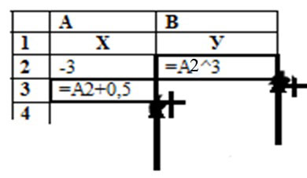
 | А | В
1 | x | y
2 | -3 | -27
3 | -2,5 | -15,625
4 | -2 | -8
5 | -1,5 | -3,375
6 | -1 | -1
7 | -0,5 | -0,125
8 | 0 | 0
9 | 0,5 | 0,125
10 | 1 | 1
11 | 1,5 | 3,375
12 | 2 | 8
13 | 2,5 | 15,625
14 | 3 | 27

Slide 17
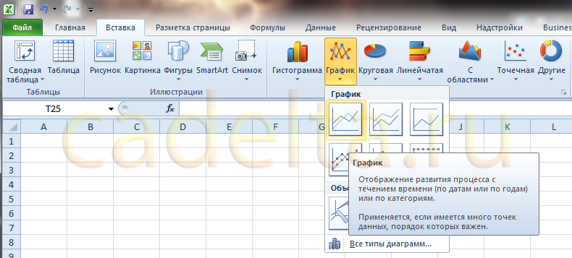
Приступаем к построению графика. Кнопки
построения графиков и диаграмм находятся в группе Диаграммы на вкладке Вставка.
Выделяем таблицу. Выбираем тип графического
представления данных –график.
Выбираем нужный тип графика, в данном случае без точек или с точками, нажимаем на нужную картинку.

Slide 18
Получаем:

Slide 19
Алгоритм подписи данных по оси Х
Щелкаем правой кнопкой по графику и вызываем контекстное меню «Выбрать данные» «Выбор источника данных» в правой части выбираем «Подписи по горизонтальной оси» «Изменить» появляется таблица «Подписи по оси» вводим нужный нам диапазон - обводим значения Х в таблице и нажимаем ОК

Slide 20
Получаем:

Slide 21
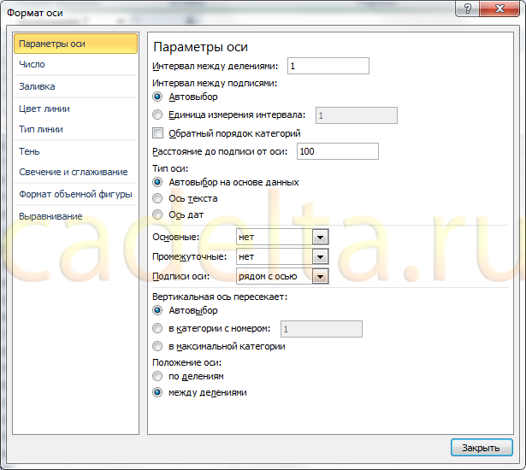
10. Следующий шаг-это перенос оси У.
Алгоритм переноса оси У
Выделите график, и на вкладке «Макет» в группе «Оси» выберите «Оси» - «Основная горизонтальная ось» - «Дополнительные параметры основной горизонтальной оси». Откроется окно: «Формат оси» и здесь можно указать в какой категории с осью Х пересекается ось У. В нашем случае это
категория 8. И получаем:

Slide 23
11. Теперь надо подписать график. Для этого выделяем график, и на вкладке «Макет» в группе «Название диаграммы» выбираем размещение надписи;

Slide 24
и получаем:
График построен.

Slide 25
ПРАКТИЧЕСКАЯ РАБОТА:
ПОСТРОИТЬ ГРАФИКИ ФУНКЦИЙ
Задание 1. Построить график функции
у = х² на участке [-3; 3] с шагом 0,2
Задание 2. Построить график функции
у = х³ +10 на участке [-5; 5] с шагом 0,5.

Slide 28
Домашнее задание:
Выучить основные этапы построения графиков. Найти дополнительный материал по данной теме в сети Интернет и изучить тему ещё глубже.
Составьте 2 задания на построение графика функции в Excel

